Slide 1
packages ?
Comment formuler
Un jeu en utilisant des
BOUKRI/ BADDIOUI/ AIT-SAID/ BAKARROUCH

Slide 2
AGENDA
01
02
INTRODUCTION
PACKAGES
03
04
AVANTAGES
PING-PONG
Définition des packages
Objectif du projet
les avantages des packages
Idée du projet

Slide 3
#01
INTRODUCTION
Définition des packages

Slide 4
DEFINITION
Les packages sont des collections de
modules ou bibliothèques regroupés
pour :
Simplifier
Organiser
la réutilisation du code. Ils aident à
structurer un projet en sections logiques, ce qui rend le code plus lisible et plus facile à maintenir.

Slide 5
#02
PACKAGES
Objectif du projet

Slide 6
PACKAGES
TURTLE
TIME
le module turtle permet de
créer une fenêtre de dessin,
contrôler les mouvements
de la tortue, dessiner avec
différentes couleurs et
épaisseurs, créer des
formes géométriques, et
animer ces actions.
le module time permet de
mesurer le temps, mettre
en pause un programme,
convertir différentes
représentations de temps,
et formater le temps en
chaînes de caractères
lisibles
#02

Slide 7
PACKAGES
PYGAME
Pygame est une bibliothèque Python utilisée pour créer des jeux 2D et des applications multimédia. Elle fournit des modules pour gérer l'affichage, le son, et les entrées utilisateur.
#02

Slide 8
#03
LES AVANTAGES
Les avantages des packages

Slide 9
AVANTAGES
ORGANISATION
REUTILISABILITE
EFFICACITE ET PERFORMANCE
Simplifient l'organisation et la maintenance
Permettent la réutilisation et économisent du
temps
Optimisent performances, ventes et satisfaction

Slide 10
#04
PING-PONG
Idée du projet

Slide 11
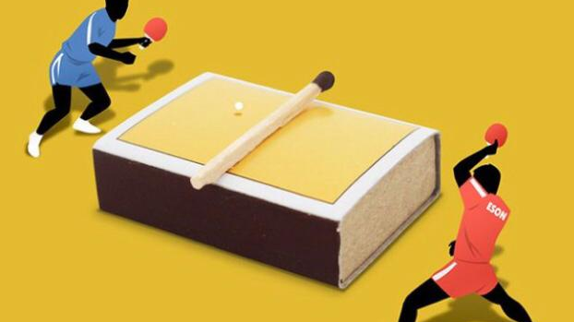

Slide 12
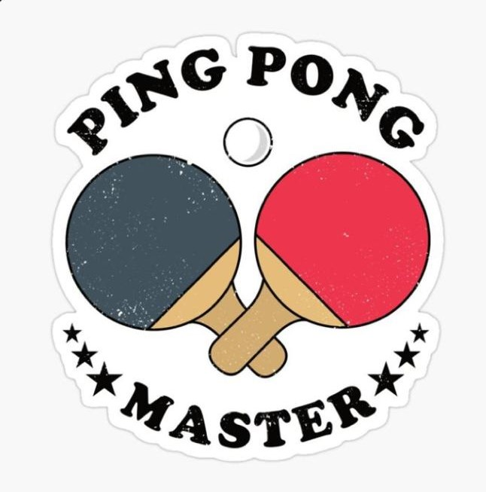
PING-PONG
Le projet consiste en un jeu de ping-pong interactif, mettant en scène deux joueurs s'affrontant sur une table de ping-pong virtuelle. Chaque joueur utilise une raquette pour frapper une balle, l'objectif étant de faire passer la balle de l'autre côté du filet sans que l'adversaire ne puisse la renvoyer. Le jeu nécessite rapidité, précision et stratégie, chaque point étant marqué lorsqu'un joueur ne parvient pas à renvoyer la balle correctement. C'est un jeu dynamique et compétitif qui teste les réflexes et la coordination des joueurs

